Slide 1
Sistemas distribuídos (SDs)
Prof. Me. Manoel Campos
Instituto Federal de Educação do Tocantins (IFTO, Campus Palmas)
https://about.me/manoelcampos

Slide 2
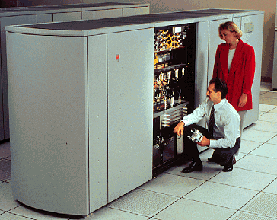
A era dos mainframes
Mainframes até os anos 80 eram grandes, caros e sem conexão de rede
Estes eram o que chamamos de servidores hoje
Mainframes funcionavam isolados
Sem acesso remoto de múltiplos usuários
Capacidade computacional não era compartilhada
Imagem: https://www.yourdictionary.com/ibm-compatible-mainframe

Slide 3
A era dos mainframes
Realizavam tarefas requerendo alto poder de processamento
Muitas dessas tarefas eram processadas em lote (batch):
Análise estatística de grandes volumes de dados (Censo)
Folhas de pagamento
Declarações de imposto de renda ...
Imagem: https://www.yourdictionary.com/ibm-compatible-mainframe

Slide 4

Processamento em lote (batch)
Tarefas (jobs) executadas sem interrupção até o fim
Sem intervenção humana
Execução centralizada e desconectada em um mainframe
Impossível usar vários mainframes para agilizar a execução das tarefas
Tarefas cada vez maiores e mais complexas
Imagem: http://ais.its.psu.edu/services/batch/

Slide 5
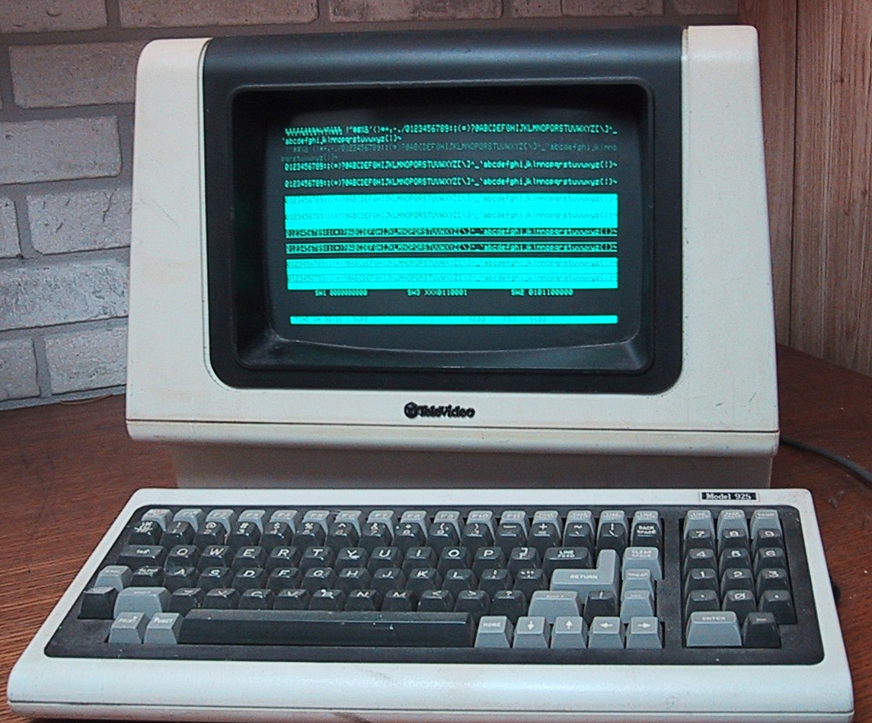
Surgimento dos sds
Terminais burros acessavam um mainframe pela rede
Mas não possuíam recursos computacionais para compor um sistema distribuído
Funcionavam apenas como monitor
Imagem: https://pt.wikipedia.org/wiki/Terminal_(informática)

Slide 6

Surgimento dos sds
Necessidade de divisão de tarefas para redução do tempo de execução
Obtenção de resultados mais rapidamente
Entrada
Saída
Processamento
Tempo

Slide 7
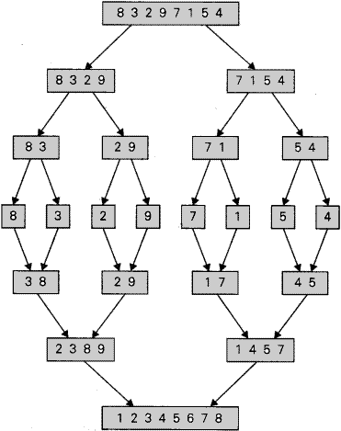
Surgimento dos sds
Aplicação do conceito “Divide and Conquer” [PA]
Divisão de um problema em sub-problemas
Imagem: https://freefeast.info/general-it-articles/merge-sort-pseudo-code-of-merge-sort-merge-sort-in-data-structure-divide-and-conquer-approach/

Slide 8
Surgimento dos sds
Evolução da computação em décadas
Popularização da informática: aumento da demanda por recursos computacionais
Popularização das redes e advento da Internet
Isto levou aos Sistemas Distribuídos

Slide 9
Surgimento dos sds
Computadores passaram a ser interligados em rede
Sistemas centralizados (monoprocessados) evoluíram para Sistemas Distribuídos:
“Sistemas multiprocessados executando em diversos computadores”

Slide 10
Definições de sds
“Um sistema ditribuído é um conjunto de computadores independentes que se apresenta a seus usuários como um sistema único e coerente.”
Tanenbaum e Steen 2008

Slide 11
Definições de sds
“Um sistema distribuído é aquele no qual os componentes localizados em computadores interligados em rede se comunicam e coordenam suas ações apenas passando mensagens.”
Coulouris et. al. 2008

Slide 12
Definições de sds
Não é especificado tipos de computadores...
nem como são interligados...
nem como é a cooperação/troca de mensagens.

Slide 13
Definições de sds
Computadores independentes são parte do SD
Podem estar temporariamente indisponíveis ou defeituosos
Podem ser reparados/substituídos sem que usuários ou programas percebam
Tudo isso é normalmente oculto dos usuários/programas

Slide 14
Definições de sds
Estas são questões essenciais no projeto de sistemas distribuídos
Tais características viabilizam a expansão da escala de um sistema distribuído
Aumentar a escala de um sistema significa aumentar sua capacidade para atender a uma maior demanda de usuários/acessos.
Este é um dos grandes desafios de SD, que depende do seu projeto

Slide 15
exemplos de sds
Redes TCP/IP
A web é de fato o maior sistema distribuído existente

Slide 16
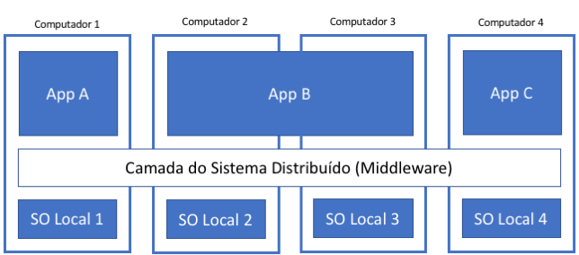
middleware
Interliga computadores e redes heterogêneas
Fornece uma visão única do sistema

Slide 17
middleware
Executa sobre o SO
Fornece APIs: Application Programming Interfaces

Slide 18
middleware
Tais APIs fornecem funcionalidades para o SD
Permitem a comunicação de componentes

Slide 19
Objetivos de um sistema distribuído

Slide 20
Compartilhar recursos
Um dos principais objetivos de SDs
Compartilhamento de recursos físicos e lógicos
Otimização no uso de recursos
Redução de despesas de capital:
despesas com aquisição de equipamentos (Capital Expenditures, CAPEX)

Slide 21
Compartilhar recursos
Compartilhamento de recursos como impressoras
Maximiza uso do equipamento
Melhora relação custo/benefício

Slide 22
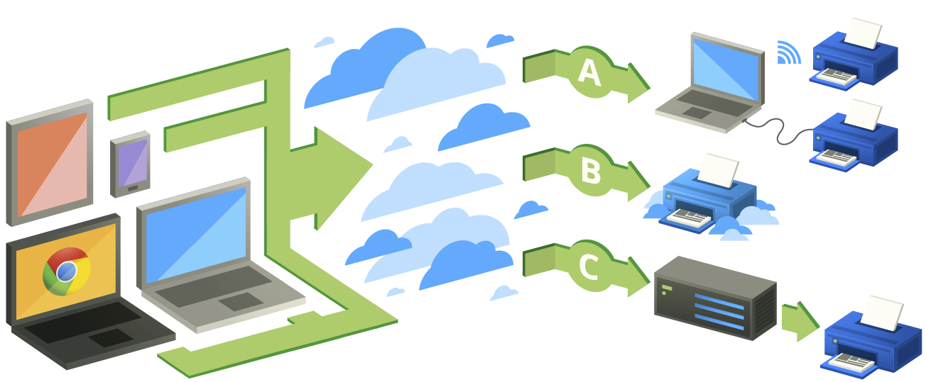
Compartilhar recursos
SOs fazem isso
Exemplos: Google Cloud Print, NFS e Samba
Compartilhamento de apps: serviços de busca e cotação de moedas na web

Slide 23
Compartilhar recursos
Servidores com alta capacidade podem ser compartilhados entre usuários
Otimiza o uso de recursos
Acesso à dados e apps a partir de diferentes locais
Reduz o tempo de execução de tarefas

Slide 24

Compartilhar recursos
Compartilhamento de servidores reduz consumo de energia
Pesquisas mostram que uma máquina ociosa consome cerca de 70% de energia.
Permite colaboração e trabalho remoto (GSuite)

Slide 25

Compartilhar recursos
Levantam questões de segurança e privacidade
Problemas comuns: rastreamento de navegação
Navegadores atuais permitem bloquear isso.
Em [SDPP] é comentado que os sistemas oferecem pouca proteção de privacidade, o que não é mais uma realidade
Imagem: https://www.the-artery.co.za/internet-thief-captured-in-cape-town/

Slide 26
Compartilhar recursos
HTTPS se tornou padrão na Web
O Chrome mudou a abordagem de mostrar se um site é seguro ou não (2018).
A Google prioriza sites HTTPS em resultados de busca (2014).
Imagem: https://www.the-artery.co.za/internet-thief-captured-in-cape-town/

Slide 27
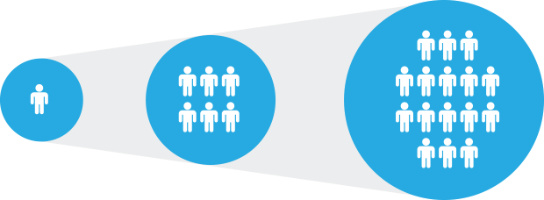
ESCALABILIDADE
“É a capacidade de um sistema de se permanecer eficiente quando há um aumento significativo no número de recursos e de usuários.”
Coulouris et. al. 2008
Imagem: https://dotnetsharing.wordpress.com/2018/07/13/great-questions-on-scalability/

Slide 28
ESCALABILIDADE
É uma das principais características de sistemas distribuídos
Escalabilidade vem de ”Escala numérica”
Um sistema distribuído pode ter sido arquitetado para suportar milhares de usuários simultaneamente
Se a escala muda pra, por exemplo, dezenas de milhares de usuários e o sistema não suporta, ele não escalável (não o suficiente)

Slide 29
dimensões ESCALABILIDADE
Um SD pode ser escalável em 3 dimensões [SDPP]:
Tamanho
Localização geográfica
Administração

Slide 30

ESCALABILIDADE de tamanho
Um sistema cujo tamanho é escalável indica que ele se mantém eficiente à medida que são adicionados mais recursos e usuários.
Imagem: https://www.iconfinder.com/icons/3132425/big_data_scalability_scale_volume_icon

Slide 31
ESCALABILIDADE de tamanho
Mais usuários e recursos gerenciados ... mais capacidade computacional necessária
Esta capacidade pode ser adicionada pela utilização de novos servidores
Isto é o que chamamos de Escalonamento Horizontal (Horizontal Scaling ou Scaling Up)
A aplicação é então distribuída entre os diversos servidores para fazer Balanceamento de Carga (Load Balancing)

Slide 32
ESCALABILIDADE de tamanho
Requer que o aumento da capacidade computacional seja feito de forma automatizada
Sem isso, o sistema perderá desempenho ou deixará de atender usuários até que haja intervenção da TI
Com os provedores e tecnologias de Computação em Nuvem (Cloud Computing), toda essa automatização é facilitada.
Provedores de Cloud como Amazon (AWS), Google e Microsoft (Azure) fornecem soluções (até free)

Slide 33
ESCALABILIDADE de tamanho
A escalabilidade horizontal na Cloud é normalmente possibilitada por meio de virtualização
Virtualização é uma tecnologia que permite criar múltiplos ambientes com recursos computacionais dedicados, executando de forma isolada, dentro de um único equipamento físico [1] [2] [3] [4]
Uma das formas para conseguir compartilhamento de recursos

Slide 34
ESCALABILIDADE de tamanho
Existem diferentes formas de virtualização
As mais comuns são: Máquinas Virtuais (Virtual Machines, VMs) e Contêineres
Como contêineres se popularizaram apenas em 2013, as definições de virtualização em livros e artigos na internet podem considerar apenas VMs.

Slide 35
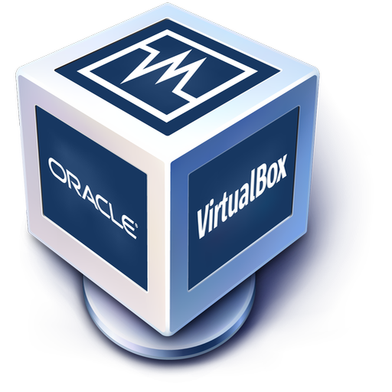

ESCALABILIDADE de tamanho
Máquinas Virtuais (VMs): possuem um SO completo rodando sobre o SO da máquina física (Physical Machine – PM)
Seu SO pode ser qualquer um
VMs são chamadas de convidadas (Guest)
A máquina física é chamada de hospedeira (Host)
Exemplos de softwares: VirtualBox, VMWare

Slide 36

ESCALABILIDADE de tamanho
Contêineres: é um pacote contendo aplicações, dependências e configurações para execução de um sistema, de forma isolada, dentro de um SO hospedeiro [RedHat]
São mais leves que VMs pois não possuem seu próprio SO
Usam o SO da máquina física (Host)
Atualmente existem os Contêineres Linux e Contêineres Windows.
Popularizaram com o advento do Docker: um gerenciador de contêineres.

Slide 37
ESCALABILIDADE de tamanho
Má prática de iniciantes em Docker: criar contêineres tão grandes quanto VMs inteiras.
Pode-se criar contêineres do zero (from scratch) que não incluem ferramenta de distribuições específicas como Ubuntu.

Slide 38
ESCALABILIDADE de tamanho
Tais tecnologias permitem que ambientes virtualizados (VMs ou contêineres) sejam criados, iniciados, clonados, finalizados de forma automatizada
Um ambiente pode ser clonado para implantação em outro servidor quando a demanda de usuários aumentar, permitindo balancear a carga
Ambientes podem ser finalizados quando a demanda de acessos diminuir, para não deixar recursos físicos ociosos, liberando para uso de outros clientes ou aplicações

Slide 39
ESCALABILIDADE de tamanho
Com a computação em nuvem, temos uma capacidade computacional aparentemente infinita
Mas um sistema não pode ser infinitamente escalável
O uso de recursos na nuvem tem custo, assim a escalabilidade pode ser limitada pela falta de orçamento para bancar custos cada vez mais elevados

Slide 40
ESCALABILIDADE de tamanho
Se seu sistema está projetado para suportar demandas de centenas de milhares de acesso simultâneos e passar a receber milhões de acessos, ele dificilmente estará preparado para um salto de escala tão grande
Em muitos casos, as tecnologia e arquitetura do sistema podem simplesmente não ser adequados para atender essa escala de usuários

Slide 41
ESCALABILIDADE de tamanho
“Don’t count the servers, make the servers count”
Scaling Instragram Infra - Lisa Guo, 2016

Slide 42
ESCALABILIDADE geográfica
Indica que o sistema continua funcionando, e de forma eficiente, mesmo que a posição entre usuários e recursos mude e a distância entre eles aumente [SDPP]
Os problemas de escalabilidade geográfica são mais perceptíveis em aplicações de comunicação em tempo real e jogos online
O delay causado pela distância pode prejudicar a experiência do usuário ou até impossibilitar a interação

Slide 43
ESCALABILIDADE administrativa
O esforço para administração do sistema ainda é baixo, mesmo com o aumento de usuários e recursos [SDPP]
Os profissionais que administram o sistema não devem perceber o impacto do aumento do tamanho.
Pense em um sistema convencional de uma loja virtual. O processo de separação e envio das encomendas é manual tais estágios precisam ser registrados no sistema.

Slide 44
ESCALABILIDADE administrativa
Tal sistema é escalável administrativamente?
Não é, pois o aumento das vendas vai tornar o processamento manual do envio mais lento, requerendo mais funcionários.

Slide 45
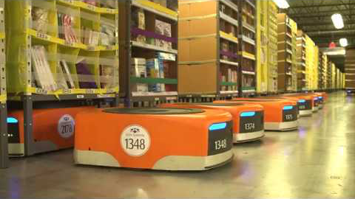
ESCALABILIDADE administrativa
A Amazon possui processos semi-automatizados por meio de robôs. https://youtu.be/Ox05Bks2Q3s

Slide 46
Problemas de ESCALABILIDADE
Tornar um sistema escalável em uma ou mais dimensões é um grande desafio
É preciso fazer um balanço entre benefícios e desvantagens
Uma das desvantagens é que o aumenta da escala para atender mais usuários pode trazer perdas de desempenho em geral [SDPP]
Mais computadores pode aumentar a troca de mensagens e o tempo de resposta

Slide 47
Problemas de ESCALABILIDADE
No exemplo dos robôs da Amazon, aumentar o número de robôs em operação (que pode ser automático) pode congestionar os corredores
Isto causaria uma perda de desempenho geral
Ou seja, introduziria uma certa lentidão em todo o sistema
Para cada uma das 3 dimensões em que um sistema pode ser escalável, existem problemas associados quando uma dessas dimensões é alterada.

Slide 48
Problemas de ESCALABILIDADE de tamanho
Quando um sistema aumenta a quantidade de usuários ou recursos, podemos ter limitações como [SDPP]:
Serviços centralizados
Dados centralizados
Algoritmos centralizados

Slide 49
Problema: Serviço centralizado
Possui apenas um servidor para atender os usuários e gerenciar recursos
A medida que o número de usuários ou recursos aumenta, o servidor pode ficar sobrecarregado
Pode não conseguir atender com eficiência os usuários atuais
ou nem mesmo conseguir atender novos usuários

Slide 50

Problema: Serviço centralizado
O servidor pode se tornar um gargalo: ineficiente com o aumento da demanda.
Um gargalo é um ponto de estrangulamento, de lentidão
Um exemplo claro são filas de banco
Imagem: http://bio1151.nicerweb.com/Locked/media/ch23/bottleneck.html

Slide 51
Problema: Serviço centralizado
O tempo médio de espera aumenta à medida que novos clientes chegam
Em consequência, a fila tende a aumentar também, criando um círculo vicioso
Uma solução imediata é aumentar o número de servidores (caixas) pra distribuir o atendimento

Slide 52
Problema: Dados centralizados
Ocorre quando o aumento na quantidade de dados traz ineficiência ao sistema [SDPP]
Imagina se o DNS funcionasse ainda como um sistema centralizado
O tempo de busca do endereço IP teria inviabilizado a Internet na escala de hoje [SDPP]

Slide 53
Problema: Dados centralizados
O mesmo ocorre com Sistemas Gerenciadores de Bancos de Dados (SGBDs)
O sistema pode ter vários servidores web/servidores de aplicação para atender os usuários, mas todos estes servidores acessam um único SGBD
Este único SGBD pode se tornar um gargalo com o aumento do número de usuários
Os usuários podem começar a perceber lentidão de acesso em horários de pico
A situação piora se, pra cada usuário, uma nova conexão ao banco é aberta

Slide 54
Problema: algoritmos centralizados
Normalmente necessitam centralizar dados para realizar o processamento, que é problemático como acabamos de ver
Em uma rede social como o Facebook, um algoritmo poderia buscar sugestões de amizade para todos os usuários
Isto exigiria a obtenção dos dados e conexões (contatos) de todos os usuários mundialmente

Slide 55
Problema: algoritmos centralizados
O Facebbok contabilizou mais de 1 bilhão de usuários em 2012 e 2 bilhões de acessos mensais em 2017 (mais de 46 mil acessos por minuto)
Executar um algoritmo centralizado sobre um número tão grande de dados, sobrecarregaria recursos físicos como memória do servidor e rede

Slide 56
Problema: algoritmos centralizados
Sobrecarregaria a rede quando os dados precisarem ser enviados para outros locais
O processamento por um único servidor tornaria inviável o tempo para encontrar as sugestões de amizade

Slide 57
Problema: algoritmos centralizados
A solução são algoritmos decentralizados (distribuídos)
Usam a técnica “Divide and Conquer” já discutida

Slide 58
Problema: algoritmos centralizados
Os dados são divididos em subconjuntos
Cada servidor recebe e processa um subconjunto de forma isolada e independente
Resultados de cada servidor podem ser combinados e processados novamente
Resultado final é gerado

Slide 59
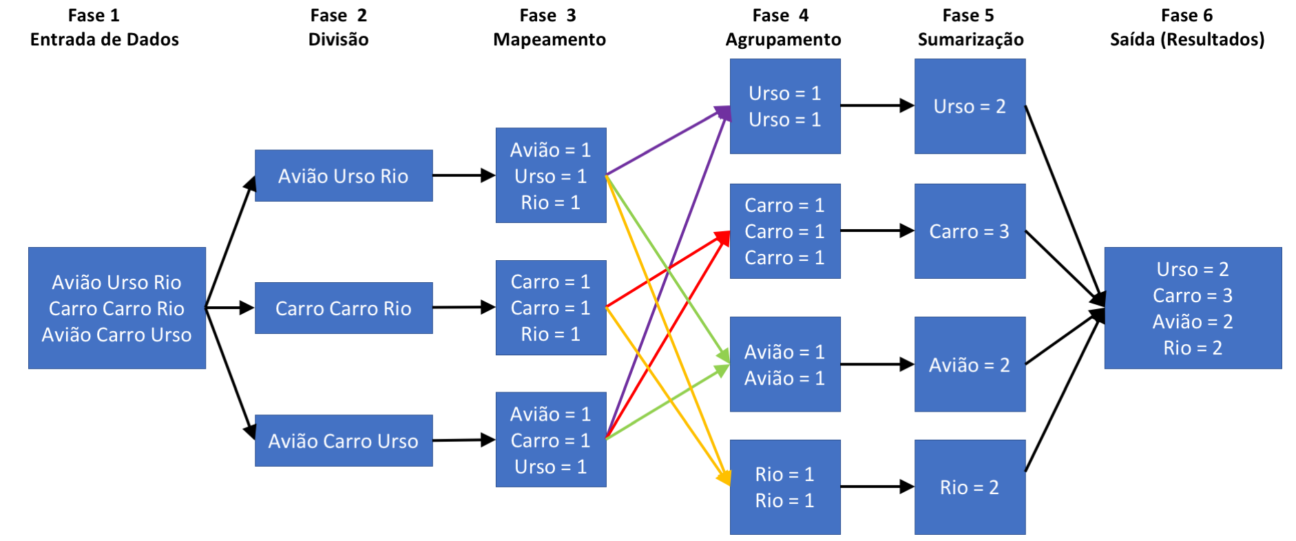
Problema: algoritmos centralizados
Um modelo de programação bastante utilizado atualmente é o MapReduce (Mapear/Reduzir)

Slide 60
Problema: algoritmos centralizados
A ferramenta mais famosa que implementa este modelo MapReduce é o Apache Hadoop
Os Streams do Java 8 permitem implementar este modelo, mas de forma paralela, ou seja: utilizando múltiplas CPUs de uma máquina

Slide 61
Problema: algoritmos centralizados
Para fazer processamento decentralizado, é preciso dividir ou decentralizar os dados
No caso do Facebook, eles usam diferentes SGBDs para decentralização de dados
Isto inclui MySQL [1] e o Apache Cassandra: um SBGD distribuído inicialmente desenvolvido pelo Facebook [2] [3] [4]
SGBDs distribuídos não fazem parte da disciplina

Slide 62
Problemas de ESCALABILIDADE geográfica
Antes da popularização da internet, sistemas eram acessados a partir de uma LAN
Atraso, congestionamento e quebra de conexão eram muito menores
Apps faziam requisições síncronas a um servidor na LAN: ficava bloqueada, aguardando uma resposta [SDPP] [SDCP]
manoelcampos.gitbooks.io/sistemas-distribuidos/book/chapter01b-scalability.html

Slide 63
Discutindo estraTéGias de escalabilidade
As tecnologias e estratégias para escalabilidade apresentadas anteriormente normalmente terão um custo associado
Custo Operacional: requer tempo e esforço para colocar em funcionamento
Custo Financeiro: usar mais máquinas para distribuir melhor o sistema e balancear carga terá um custo adicional

Slide 64
Discutindo estraTéGias de escalabilidade
Antes de aplicar qualquer técnica vista aqui, verifique as tecnologias e versões de ferramentas que está usando
O PHP 7 por exemplo trouxe inacreditáveis melhorias de desempenho
2x mais rápido, -30% RAM
www.zend.com/en/resources/php7_infographic Zend, empresa que atualmente mantém o PHP
https://youtu.be/rKXFgWP-2xQ Rasmus Lerdorf, creador do PHP

Slide 65
Discutindo estraTéGias de escalabilidade
O servidor web utilizado também pode fazer uma grande diferença no consumo de recursos

Slide 66
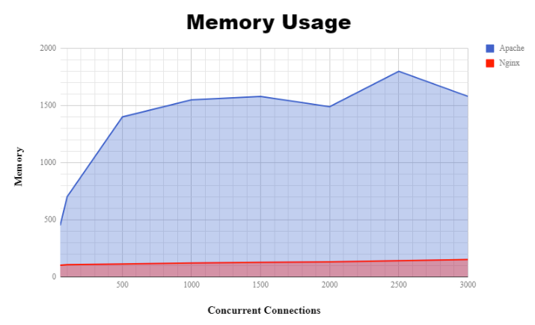
https://help.dreamhost.com/hc/en-us/articles/215945987-Web-server-performance-comparison (2019)

Slide 67
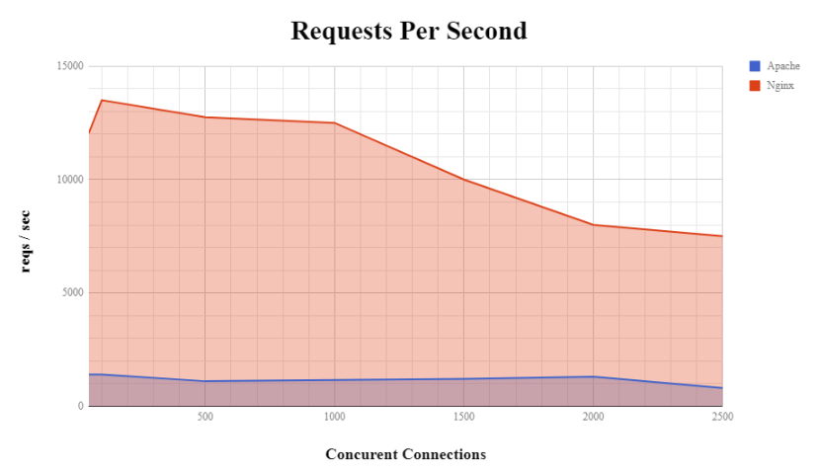
https://help.dreamhost.com/hc/en-us/articles/215945987-Web-server-performance-comparison (2019)

Slide 68
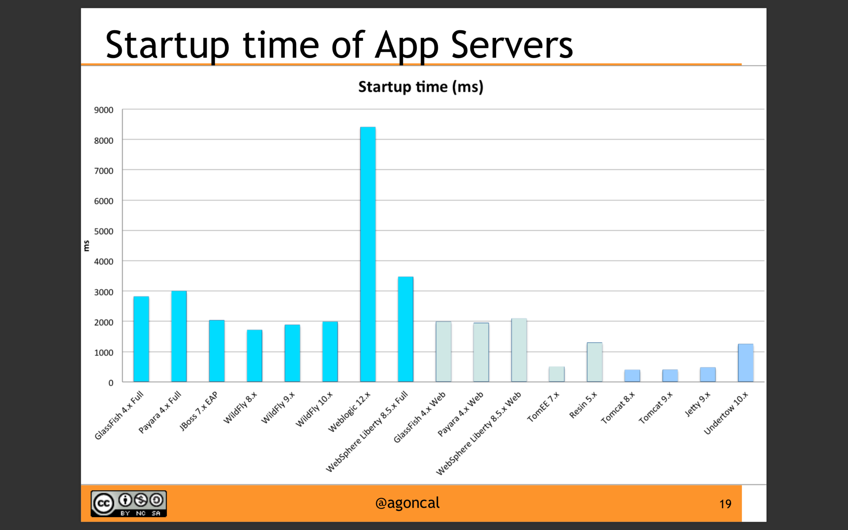
slideshare.net/agoncal/just-enough-app-server/
https://youtu.be/iBJ8FlUA3ok (2016)

Slide 69
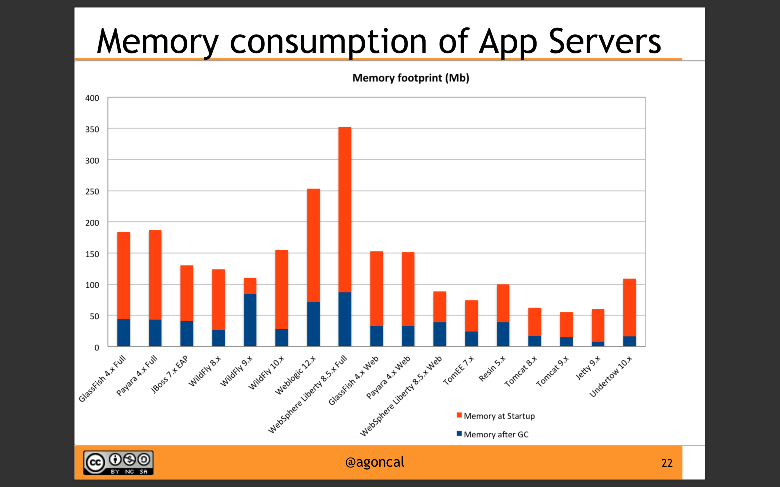
slideshare.net/agoncal/just-enough-app-server/
https://youtu.be/iBJ8FlUA3ok

Slide 70
Transparência (falta finalizar)
Transparência de Distribuição
Transparência de Acesso
Transparência de Localização
Transparência de Migração/Mobilidade
Transparência de Relocação
Transparência de Replicação
Transparência de Concorrência
Transparência de Falhas
manoelcampos.gitbooks.io/sistemas-distribuidos/book/chapter01c-transparency.html

Slide 71
Transparência a falhas
Objetiva ocultar falhas dos usuários e sistemas
Se um componente falha, outro deve assumir
Incluir BL
Tolerância a falhas também não é infinita
Nível de tolerância k: indica que o sistema suporta k falhas
Requer k+1 elementos

Slide 72
Transparência a falhas
Usuários também precisam ser tolerantes
Se um elemento falhar, o sistema pode demorar mais a responder
O tempo de resposta pode ser longo levando ao timeout
Clientes como navegadores podem configurar tal tempo
No Firefox digite about:config e procure por network.http.connection-timeout

Slide 73
Disponibilidade
Indica o percentual de tempo que espera-se que o sistema esteja em funcionamento
Normalmente é um valor a partir de 99%
Está diretamente associada ao nível de tolerância a falhas k
Quanto mais tolerante a falhas, maior a disponibilidade
Serviços de nuvem podem detectar a falha de uma VM e iniciar uma nova, para não reduzir tal nível k
manoelcampos.gitbooks.io/sistemas-distribuidos/book/chapter01d-availability.html

Slide 74
referências
[SDPP] Tanenbaum, Andrew S. e Steen Maarten V. Sistemas Distribuídos: princípios e paradigmas. Pearson Education. 2ª edição. 2008.
[SDCP] Coulouris, G. et. al. Sistemas Distribuídos: conceitos e projeto. Bookman. 4ª edição. 2008.
[PA] Goodrich, Michael T. e Tamassia, Roberto. Projeto de Algoritmos: fundamentos, análise e exemplos da Internet. Bookman. 2008.

